Slide 1

Štěpán Bechynský

Slide 2
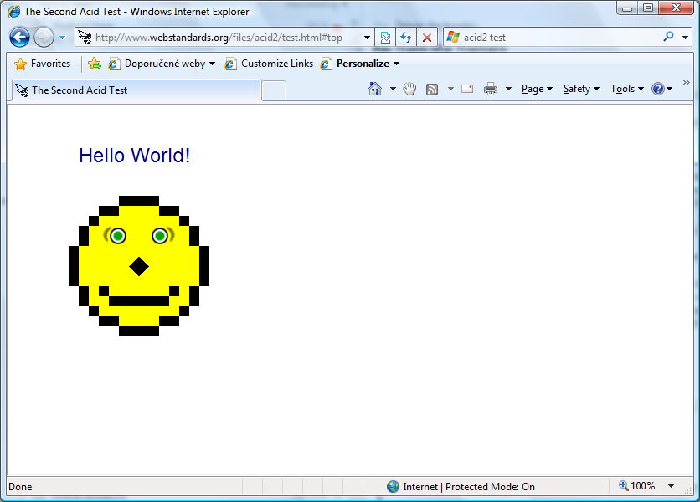

Slide 3
Kompatibilita
DOCTYPE
META Tag
  <meta http-equiv="X-UA-Compatible" content="IE=7" />
Hlavička protokolu HTTP
  X-UA-Compatible: IE=7
<!--[if gte IE 8]>

Slide 4
Vestavěné nástroje pro vývojáře
Zobrazení stromu dokumentu
CSS
Javascript
  Debug
  Call stack

Slide 5
CSS 2.1
Generated Content
  http://www.w3.org/TR/REC-CSS2/generate.html
Counters
Outline
Display Tables
  http://www.w3.org/TR/REC-CSS2/visuren.html
Printing

Slide 6
CSS 3.0
Vertical Text
Vendor Extensions
  -ms-*
  Implementace „draft“ vlastností CSS 3.0
  http://blogs.msdn.com/ie/archive/2008/09/08/microsoft-css-vendor-extensions.aspx

Slide 7
Data URI
RFC 2397
Base64
Max. 32 kB
IMG, OBJECT

Slide 8
Selectors API
„Dotazovací“ jazyk
  querySelector
  querySelectorAll
http://www.w3.org/TR/selectors-api/

Slide 9
Změny v implementaci DOM
Metoda | IE 7 | IE 8
removeAttribute(name) | case-sensitive | case-insensitive
setAttribute(name,value) | nešlo vytvořit některé atributy | lze vytvořit libovolný atribut
getAttribute(name) | case-insensitive vrací vlastnost (objekt) nebo atribut (string) | case-sensitive vrací pouze atribut (string)
getAttributeNode(name) | pro některé atributy chybně vrácený objekt (Attr) | vrací objekt (Attr) pro všechny definované atributy
getElementById(id) | case-insensitive vrací element s odpovídajícím ID nebo name | case-sensitive pracuje pouze s ID

Slide 10
Novinky v implementaci DOM
Metoda | Vlastník
hasAttribute(attrName) | Element
ownerElement() | Attr
contentDocument() | frame, iframe, object

Slide 11
AJAX
W3C HTML 5.0
  http://www.w3.org/html/wg/html5/
AJAX Navigation
DOM Storage
Connectivity events
Ochrana před nežádoucím kódem
XMLHTTPRequest Enhancements
Cross-domain Request (XDR)
Cross-document Messaging (XDM)

Slide 12
AJAX Navigation
Podpora historie, vpřed, zpět pro AJAX aplikace
Nastavení vlastnosti window.location.hash
Událost hashChanged
  <body onhashchange=„…">

Slide 13
DOM Storage
Úložiště na klientovi
  Max. 10 MB
  Subdoména může přistupovat k datům nadřazené domény

Slide 14
Connectivity events
Informuje aplikaci o stavu připojení
Work Offline příkaz vyvolá událost jen na Windows Vista
Vlastnost window.navigator.onLine
Události online, offline
  <body ononline=„…" onoffline=„…">

Slide 15
Ochrana před nežádoucím kódem
JSON
  http://www.json.org/
  Globální objekt
  Metody
    JSON.stringify
    JSON.parse
window.toStaticHTML(bstrHTML)
  Odstraní z fragmentu HTML veškerý výkonný kód

Slide 16
XMLHTTPRequest Enhancements
http://www.w3.org/TR/XMLHttpRequest/
Vlastnost timeout
Událost timeout
  xmlHttp.ontimeout = …;

Slide 17
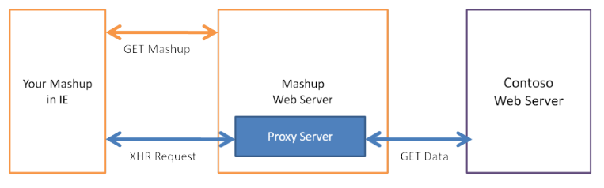
Cross-domain Request (XDR)

Slide 18
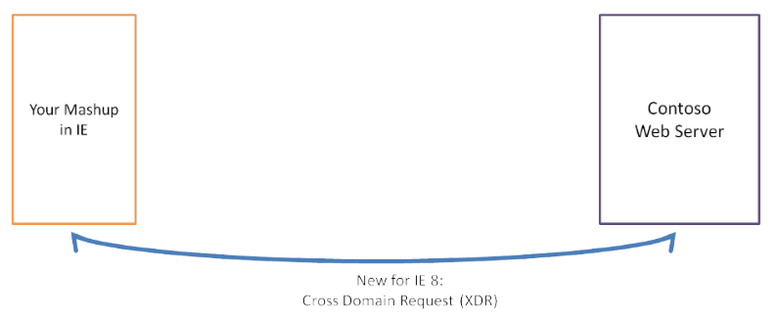
Cross-domain Request (XDR)

Slide 19
Cross-domain Request (XDR)
Nastavení hlaviček protokolu HTTP
  Request : XDomainRequest: 1
  Response : XDomainRequestAllowed: 1
Objekt XDomainRequest()
Stejná funkcionalita jako XMLHttpRequest()

Slide 20
Cross-domain Request (XDR)
 | Objekt XDomainRequest požaduje data ze zóny:
Stránka se nachází v zóně: |  | Lokální | Intranet | Důvěryhodné (Intranet) | Důvěryhodné (Internet) | Internet | Omezený přístup
 | Lokální
 | Intranet
 | Důvěryhodné (Intranet)
 | Důvěryhodné (Internet)
 | Internet
 | Omezený přístup

Slide 21
Cross-document Messaging (XDM)
Posílání zpráv mezi hlavním dokumentem a iframe
Událost message
  document.attachEvent('onmessage', …);
document.getElementById(…).contentWindow.postMessage(…);

Slide 22
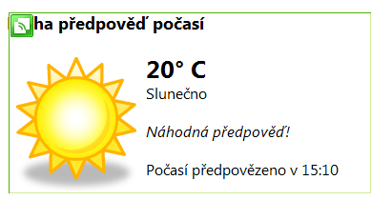
Webslices
Vychází z mikroformátu hAtom
Obdoba RSS Feed – odběr části webové stránky
<div class="hslice" id="1">
<p class="entry-title">…</p>
<div class="entry-content">…</div>
</div>

Slide 23
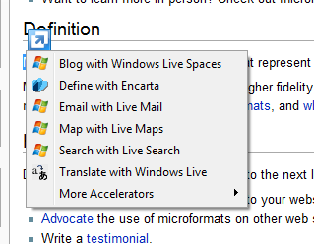
Accelerators
Rozšiřuje možnosti práce s obsahem stránky
Popis pomocí XML
Registrace
  window.external.AddService('…');

Slide 24
Search Suggestions
Rozšíření Opensearch
  http://www.opensearch.org/
Odpověď ve formátu JSON nebo XML
<Url type="application/x-suggestions+xml" template="…"/>

Slide 25
Odkazy
http://www.microsoft.com/ie8
http://blogs.msdn.com/ie/default.aspx
Rediness Toolkit
  http://www.microsoft.com/windows/internet-explorer/beta/readiness/developers.aspx
CSS Compatibility and Internet Explorer
  http://msdn.microsoft.com/en-us/library/cc351024(VS.85).aspx

